Slide 1
DESENVOLVIMENTO DE APP

Slide 2

Fishbowl
5 min – CLIENTE traz o desafio ou relato, participantes apenas ouvem.
1 min por participante – PARTICIPANTES fazem perguntas de esclarecimento e “cliente” apenas anota.
FACILITADOR cuida do tempo e anota as perguntas.
5 min – CLIENTE esclarece as dúvidas.
2 min por participante – PARTICIPANTES oferecem conselhos, recomendações, ideias, criticas (em rodada), facilitador cuida da rodada, cliente apenas anota.
3 min – CLIENTE diz o que lhe foi útil da consulta.
Ideal é ter entre 5 e 8 PARTICIPANTES

Slide 3
Produto
Aplicativo > plataforma de negócios que reúne profissionais que foram afetados pela pandemia e precisam se reinventar e divulgar seu trabalho ou produto.
Objetivo é ter um espaço para que estas pessoas divulguem seu negócio/produto/serviço e para que compradores que antes compravam de grandes comércios possam começar a fazer isso no seu bairro, recebendo o produto/serviço em casa ou indo retirar no local.
Na primeira versão o APP chegará até a encomenda e não contará com sistema de e-commerce e entrega.

Slide 4
ESTRUTURA
QUERO VENDER
Profissional cria apresentação do seu negócio com imagens e texto em template já estabelecido pelo app.
QUERO COMPRAR
Através da ferramenta de busca, pode procurar pelo produto ou serviço que deseja, separado por região da cidade.

Slide 5
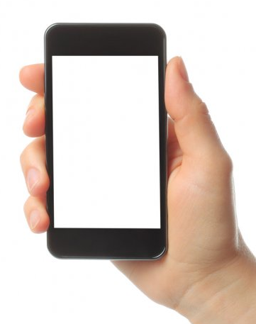

Fazendo seu pedido de PRODUTO
VOCÊ É O COMPRADOR
NA PÁGINA DA LOJA DESEJADA
CARDÁPIO
Abre janela com foto + descritivo produto + preço
Clicar no produto desejado e escolhe quantidade – dá um clique
Mensagem: Seu pedido foi confirmado!
Entre em contato com o vendedor para combinar formas de pagamento e entrega.
99999-1234

Slide 6
Recebendo seu pedido
VOCÊ É O VENDEDOR
NA SUA PÁGINA
Recebe pedido com todos as especificações do produto e forma de pagamento.

Slide 7
Fazendo seu pedido de SERVIÇO
VOCÊ É O COMPRADOR
NA PÁGINA DA LOJA /PROFISSIONAL DESEJADO
Estevão Cantos, Personal Trainer, formado em Educação Física pela FMU.
Entre em forma com aulas personalizadas na sua casa.
Preço por aula: R$
Pacote 3x por semana: R$
Entre em contato com este profissional:
99999-1234

Slide 8
PARTICIPANTES – FISHBOWL DIA 10/JULHO
Carina
Fernanda Pilão
Marina Mello
Ju

